Slide 1

Güz Dönemi YBS 411 Yapay Zekâ Dersi Final Projesi
Derin Öğrenme ile Resimlerdeki Nesneleri Tanıma ve Sınıflandırma
Onur Can Bilgin ~ 1804107022

Slide 2
Görev Dağılım Çizelgesi
Grup Üyeleri | Görev Dağılımı
Oğuzhan Bulut | Performans değerlendirme. Rapor hazırlanması ve slayt.
Ömercan B.Aymaz | Veri Seti bulma, araştırma ve düzenleme. Rapor hazırlanması ve slayt.
Onur Can Bilgin | Proje Kodlarının hazırlanması. Rapor hazırlanması ve slayt.

Slide 3
Karşılaştığımız Sorunlar
Sorunlar | Çözümler | Süre (ay, gün, saat)
Yapay Zekâ tekniklerine hâkim olamamak. | İnternetten ders videoları izleyerek konuya hâkim olduk. | 1 ay
Projeye uygun veri seti bulma. | Birkaç veri seti incelendikten sonra Tensorflow üzerinden uygun veri bulundu. | 1 gün
Accuary değerinin düşük çıkması. | Farklı modeller üzerinden çalışarak Accuary değerini normal hale getirildi. | 2 gün
Performans Değerlendirme grafiklerini oluşturamamak. | İnternetten gerekli kaynaklardan bilgi edinildi. | 1 gün
Kod yazım sürecinde hata alma. | Stackoverflow ve Youtube üzerinden gerekli bilgiler alındı. | 2 gün

Slide 4
Projede Kullanılan Teknikler
Bizler bu çalışmada Derin öğrenme algoritmalarından fotoğrafları tanıma amaçlı olarak en popüler ve etkin kullanılan CNN (Convolutional Neural Network) algoritmasını kullandık. Ayrıca CNN tekniğinin yanında Yapay Sinir Ağları (Artificial Neural Network) algoritmasını da kullandık.
Derin öğrenme, dijital sistemlerin yapılandırılmamış, etiketlenmemiş verilere dayalı olarak öğrenmesini ve kararlar almasını sağlamak üzere yapay sinir ağlarını kullanan bir makine öğrenmesi türüdür. Genellikle makine öğrenmesi, yapay zekâ sistemlerini veri ile alınan deneyimleri inceleyerek öğrenecek, desenleri tanıyacak, öneriler sunacak ve uyum sağlayacak biçimde eğitir.

Slide 5
CNN (Convolutional Neural Network)
CNN genellikle görüntü işlemede kullanılan ve girdi olarak görselleri alan bir derin öğrenme algoritmasıdır. Farklı operasyonlarla görsellerdeki featureları (özellikleri) yakalayan ve onları sınıflandıran bu algoritma, farklı katmanlardan oluşmaktadır.

Slide 6
ANN (Artificial Neural Network)
Yapay sinir ağları (YSA), insan beyninin özelliklerinden olan öğrenme yolu ile yeni bilgiler türetebilme, yeni bilgiler oluşturabilme ve keşfedebilme gibi yetenekleri, herhangi bir yardım almadan otomatik olarak gerçekleştirebilmek amacı ile geliştirilen bilgisayar sistemleridir.

Slide 7
Proje Problem tanımı ve Amacı
Problem Tanımı;
Düşük çözünürlüklü resimlerin yeteri kadar algılanamaması. Bu nedenle resimlerdeki nesnelerin tanıma ve sınıflandırma ihtiyacı ortaya çıkmıştır. Bu ihtiyacı gidermek için Derin öğrenme tekniğini kullanarak bu çalışma ortaya çıkmıştır.
Projenin Amacı;
Derin Öğrenme tekniği kullanılarak düşük çözünürlüklü görsellerin algılanması ve sınıflandırılması.

Slide 8
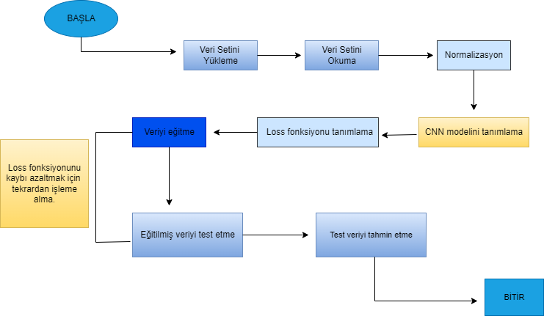
Proje İş Akış Diyagramı

Slide 9

Projede Kullanılan Programlar ve Kütüphaneler
Derin Öğrenme ile Resimlerdeki Nesneleri Tanıma ve Sınıflandırma adlı çalışmamızda Jupyter Notebook kullandık.
Juypter Notebook;
Jupyter Notebook, çeşitli programlama dilleri için etkileşimli bir ortam sağlayan açık kaynak kodlu bir programdır. Bizim çalışmamız ve benzer çalışmaları incelediğimizde Jupyter Notebook programı kullanılmıştır.

Slide 10




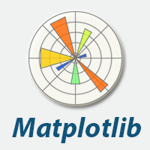
Kullandığımız Kütüphaneler;
Kullandığımız kütüphaneler başta Tensorflow olmak üzere, Keras, Pandas, Numpy ve Matplotlib kütüphaneleridir.
TensorFlow;
TensorFlow, makine öğrenimi için ücretsiz ve açık kaynaklı bir yazılım kütüphanesidir. Bir dizi görevde kullanılabilir, ancak derin sinir ağlarının eğitimi ve çıkarımına özel olarak odaklanmaktadır.

Slide 11
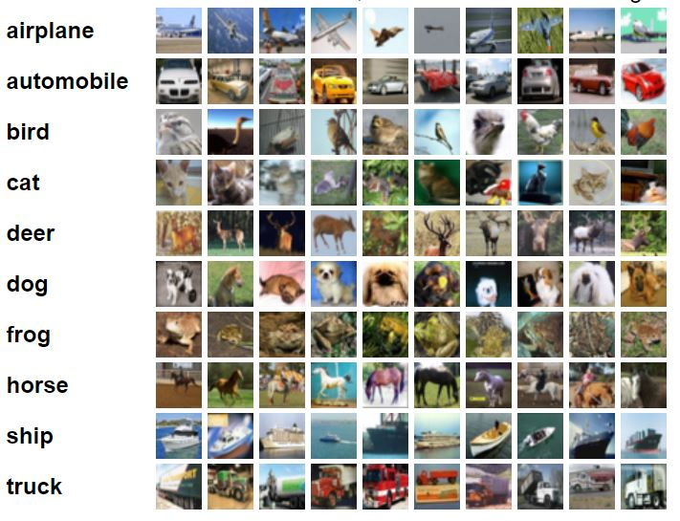
Projede Kullanılan Veritabanı ve Veri Seti
•Bu çalışmamızda CİFAR-10 veri setini kullandık.
•Bu veri setimizi Tensorflow üzerinden çalışmamıza ekledik.
•Veri setimiz 32x32 boyutunda resimlerden oluşmaktadır.
•Veri Setimiz 60.000 adet resim, 10 farklı nesne sınıfından oluşmaktadır.

Slide 12
Bu Veri ile Yapılan Farklı Çalışmalar
Bu veri seti ile nesne tespiti (object detection), image colorization (görüntü renklendirme), ımage reconstruction (görüntü rekonstrüksiyon), style transfer gibi birçok farklı konuda çalışmalar yapılmıştır. Literatür de bizim projemize benzer çalışmalar mevcuttur ama bu çalışmalar aynı sonuç elde etmek için farklı yöntem kullanılarak yapılmıştır. Bu yöntemler ise;
Bayes Teoremi
KNN
Transfer Learning
Veri Artırımı (Data augmentation)
Random Forest vb.

Slide 13
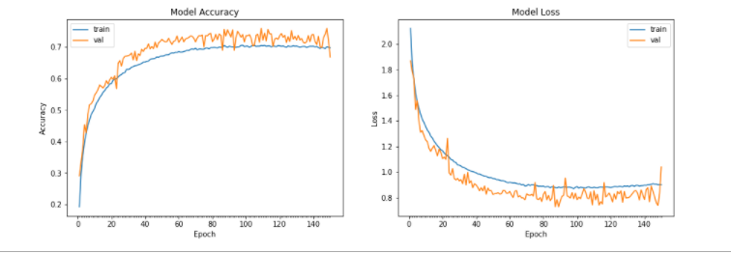
Performans Değerlendirme
Projemizin Accuracy Grafik Tabloları; Epoch=80, Accuracy = 0.70, Test-Accuracy = 0.74

Slide 14
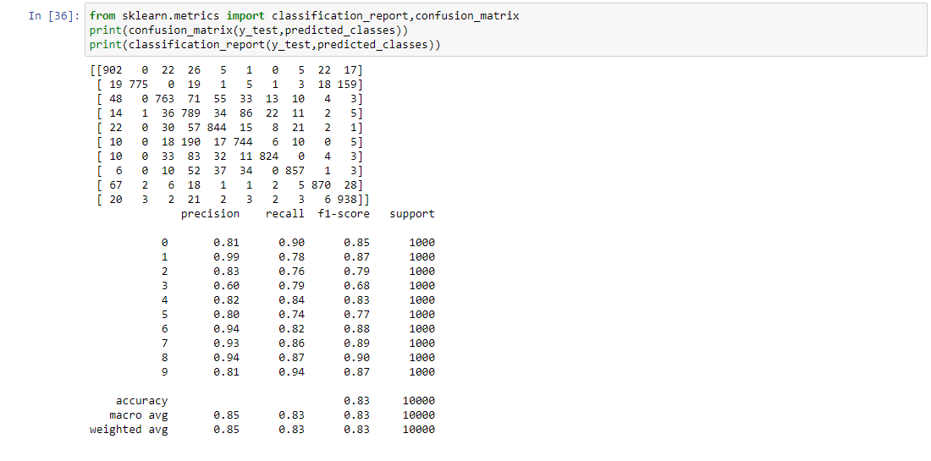
Performans Değerlendirme
Projemizi 200 Epoch çalıştırdığımızda;

Slide 15
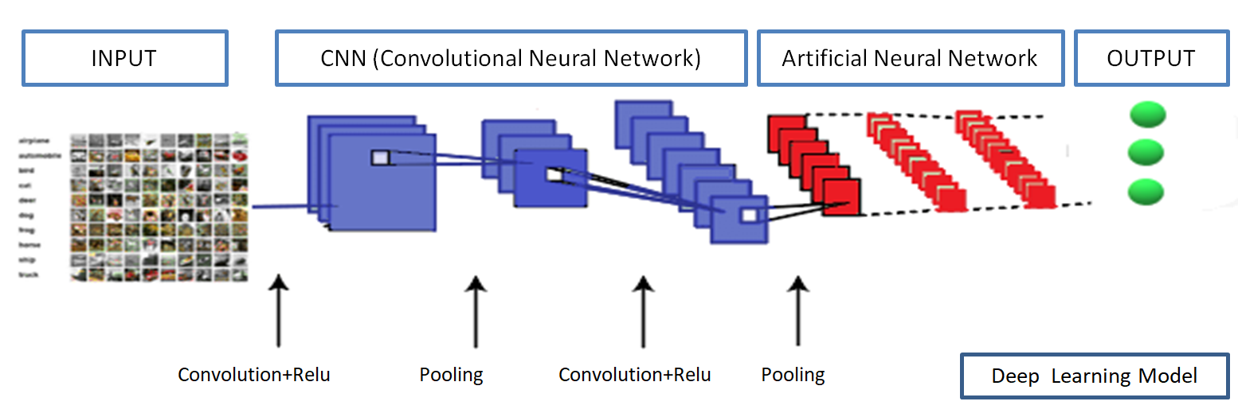
Projenin süreçleri

Slide 16
Projeye Bizim Eklediklerimiz
Gerekli kütüphaneleri ekledik. (Bizim ekleme yaptığımız modeller için)
Train verisinden resim görüntüledik.
Verileri kümelere ayırdık.
Projenin ilk modelinden farklı bir model kullandık.
Batch_size ve validation değerleri ekledik.
Accuracy ve Confusion matrix değerlerini grafikler üzerinden gösterdik.
Tahminleri görselleştirdik.

Slide 17
Dinlediğiniz İçin Teşekkürler

